Slide 1
ENM 108 Bilgisayar Destekli Teknik Resim
11. HAFTA
Yrd.Doç.Dr. İnan KESKİN
inankeskin@karabuk.edu.tr, inankeskin@gmail.com

Slide 2
Katmanlarla Çalışma
AutoCAD, Çizim yaparken farklı özellikli nesneleri farklı katmanlarda saklayarak kullanım kolaylığı, çizim organizasyonu ve proje yönetimi rahatlığı sağlamaktadır.

Slide 3
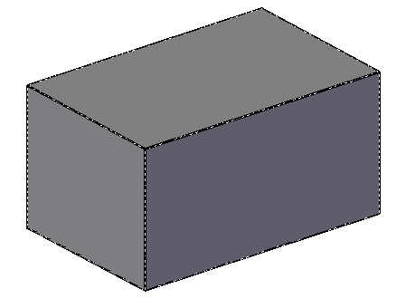
3 Boyutlu Katı Nesnelerin Modellenmesi
Standart Nesneler
Box: Dikdörtgen Prizma
Draw>Modelling>Box
Command: box
Corner of box: bir başlangıç noktasının ardından iki karşılıklı köşe ve ardından yükseklik tanımlanır.
Center: belirlenen bir merkez çevresinde merkezden (center of box) karşılıklı köşelerden birinin uzaklığını belirleyip daha sonra yükseklik verilmesi gerekir.
Cube: box komutunun oldukça sık kullanılan bir alt seçeneğidir. Herbir kenara eşit uzunluk vererek altı yüzlü bir birbirine eşit boyutta bir küb (Cube) elde edilir.
Lenght: prizma, uzunluk (Length) seçilerek, genişlik ve yükseklik boyutlarıyla çizim yapılır.

Slide 4
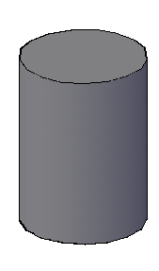
Cylinder: Silindir
Draw>Modelling> Cylinder
Command: Cyl
Command: cyl
Specify center point of base or [3P/2P/Ttr/Elliptical]: p1
Specify base radius or [Diameter] : p2
Specify height or [2Point/Axis endpoint] : p3

Slide 5
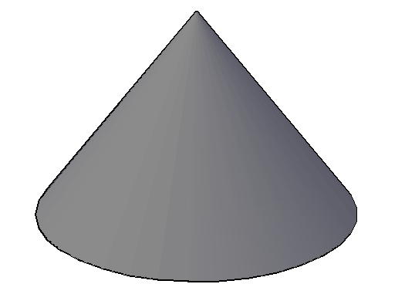
Cone: Koni
Draw>Modelling> Cone
Command:Cone
Cone komutu verilir.
Konin merkezi işaretlenir.
Konin çap yada yarı çapı girilir. Enter ile onaylanır.
Koninin yüksekliği girilir. Enter ile onaylanır.

Slide 6
Sphere: Küre
Draw>Modelling> Sphere
Command: sphere
Command:sphere
Specify center point or [3P/2P/Ttr]:p1
Specify radius or [Diameter]:p2

Slide 7
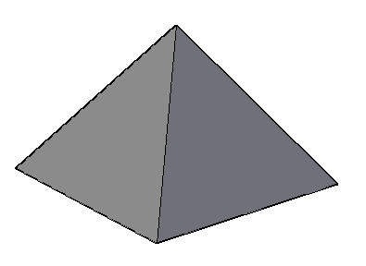
Pyramid: Piramit
Draw>Modelling> Pyramid
Command: pyr
Edge: piramit kenar uzunluğu girilerek çizilir.
Sides: Piramidin kaç kenarlı olacağına bu parametre ile karar verilir.
2 Points: pramidin yüksekliği iki nokta işaretlenerek tanımlanır.
Axis Enpoint: Piramit çiziminde yüksekliği verirken tepe noktasının uzaydaki konumunu belirtmek mümkündür. Bu sayede piramidin yüksekliği de zeminle yaptığı açıda kendiliğinden ayarlanmış olacaktır.
Top Radius: piramidin yüksekliğini belirlerken, kesik piramit oluşturmamıza olanak tanır. Bunun için kesik piramitin tabanı yanında tavanının da yarıçapını belirtmek gerekecektir.

Slide 8
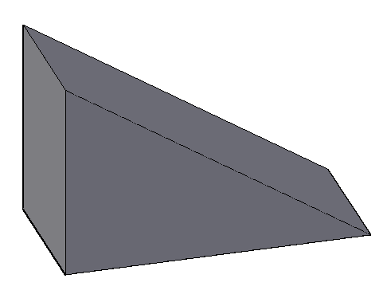
Wedge: Kama
Draw>Modelling> Wedge
Command: we
Command: we
Specify first corner or [Center]: p1
Specify other corner or [Cube/Length]: p2
Specify height or [2Point]: p3
Corner of Wedge: bir başlangıç noktasının ardından iki karşılıklı köşe ve ardından yükseklik kullanılır.
Center: kullanıcının belirlediği bir merkezin çevresinde, merkezden karşılıklı köşelerden birinin uzaklığını belirleyip daha sonra yükseklik verilir.
Cube:alt bir seçenektir aynı uzunluk kullanılarak çizilir.
Length: üçgen pirizmayı Length seçip, genişik ve yükseklik bauyutlarını girerek çizmek için kullanılır.

Slide 9
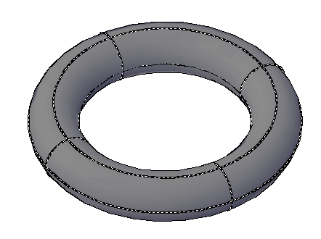
Torus: Halka-Simit
Draw>Modelling> Torus
Command: tor
Command: tor
Specify center point or [3P/2P/Ttr]: p1
Specify radius or [Diameter]: p2
Specify tube radius or [2Point/Diameter]: p3
AutoCAD’in Torus aracı kullanılarak bir rugby veya Amerikan futbolu topu benzeri bir nesne çizilebilinir. Bunun için Torus yarıçapını eksi (-) bir değerle yanıtlamak ve daha sonrada tüp çapına da artı (+) değer girmek gerekmektedir. Tüpün çap/yarıçap değeri, eksi olarak verilen torus değerinin artı olanından büyük olmalıdır.
Örnek: Simidin toplam yarıçapını eksi değer olarak 190 (-190) girin. Daha sonra halkanın kendi yarıçapını “200” den büyük bir + değer 450 olarak girin

Slide 10
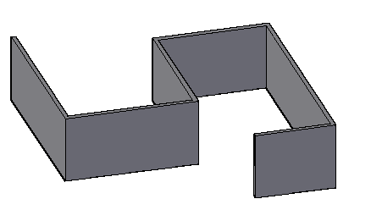
Polysolid: Bileşik Katı
Draw>Modelling> Polysolid
Command: psolid
Object: daha önceden çizilmiş olan iki boyutlu nesneyi, son yapılmış boyut ve hizalama ayarlarını dikkate alarak duvar nesnesine dönüştürür.
Height: duvarın yüksekliğini ayarlar
Width: duvarın kalınlığını ayarlar
Justify: duvarın çizim hattı üzerinde hangi konumda yer alacağını düzenler.

Slide 11
2 Boyutlu Çizimden 3 Boyutlu Katı Nesne Oluşturma
Extrude: Yükselt
Draw>Modelling> Extrude
Command: ext
Komutun kullanılabilmesi için parça tek yüzey halinde olmalıdır. Bunun için region
komutu kullanılabilir.
Heigght of extrusion: Bir profili kendi yüksekliği boyunca yükseklik vererek yükseltir.
Direction: Bir profili iki noktayla tanımlanmış bir hat boyunca yükseltmeye yarar. Bu iki nokta taban düzlemine paralel olmadıkça üç boyutlu uzayda işlem gerçekleştirilir. Path: bir çizgisel yol ( tabanı çalışma düzleminde açı oluşturan çizgisel yol) tanımlanarak profil yükseltilir.
Taper Angle: Yükseklik verilen nesnenin genişleyen veya daralan biçimde yani yan yüzeylerin dışa doğru açılarak mı yoksa içe doğru kapanarak mı ilerleyeceğini belirten açısal değeri vererek yükseltme yapılır.Eğim açısının verilişinde (-) ve (+) değerlerinin getirdiği sonuçlar farklıdır.
Yüzden yükseltme: Extrude komutu yeri geldiğinde katı veya yüzey modellerin düzlemsel yüzeylerinde uygulanabilir.

Slide 12
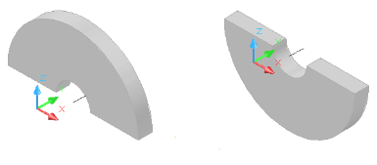
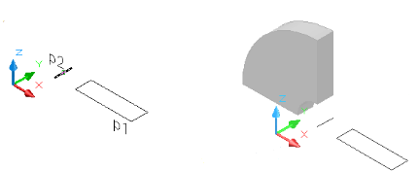
Revolve: Etrafında Döndür
Draw>Modelling> Revolve
Command: rev

Slide 13
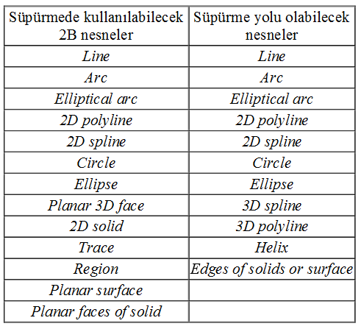
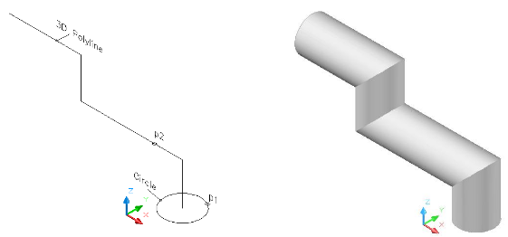
Sweep: Süpür/Sürükle
Draw>Modelling> Sweep
Command: sweep

Slide 14
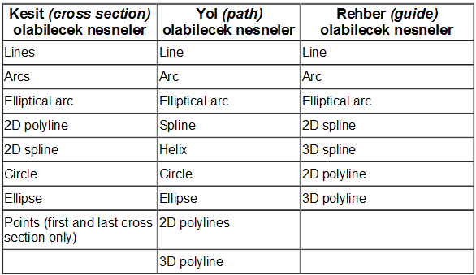
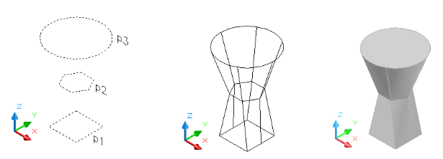
Loft: Kesit modeli
Draw>Modelling> Loft
Command: loft

Slide 15
Prespull: Tut Çek
Draw>Modelling> Prespull
Command: Ctrl+Alt (Tut Çek)

Slide 16
Uygulama_1 Genişliği 10 ve yüksekliği 150 olan aşağıda gösterilen biçim ve boyutta bileşik katıyı modelleyin

Slide 17
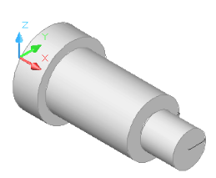
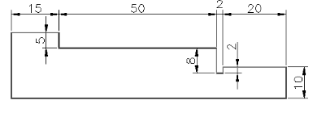
Uygulama_2 Aşağıdaki şekli çizerek katı modelini oluşturunuz.

Slide 18
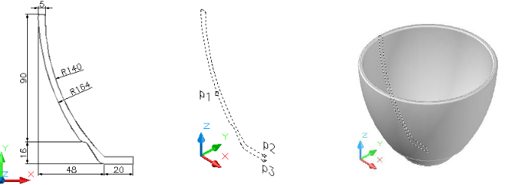
Uygulama_3 Aşağıdaki şekli çizerek katı modelini oluşturunuz.

Slide 19
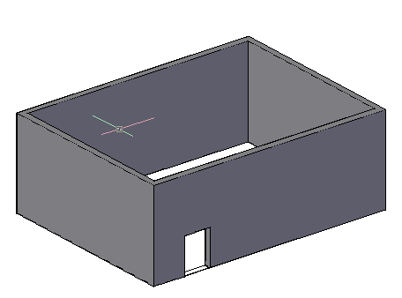
Uygulama_4 Aşağıdaki şekli çizerek katı modelini oluşturunuz.

Slide 20
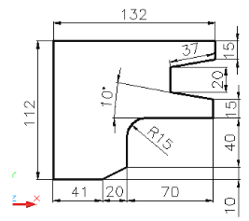
Uygulama_5 Aşağıdaki şekli çizerek katı modelini oluşturunuz.

Slide 21
Uygulama_6 Aşağıdaki şekli çizerek katı modelini oluşturunuz.

Slide 22
Uygulama_7 Aşağıdaki şekli çizerek katı modelini oluşturunuz.

